Slide 1
ALTERA DE2-115 by Quartus

Slide 2
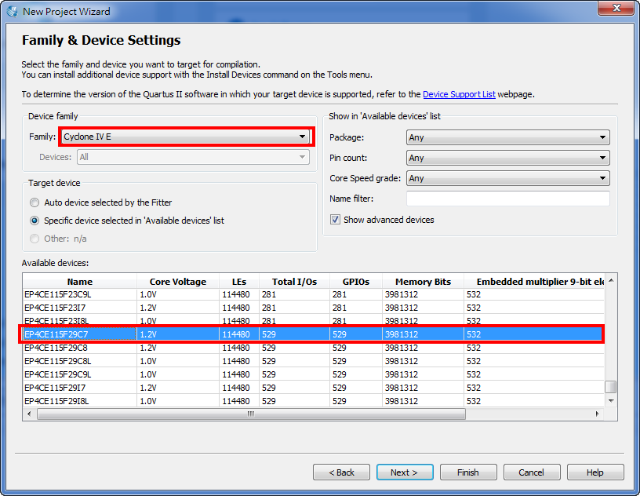
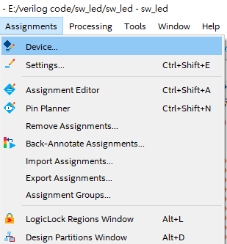
Device Setting

Slide 3

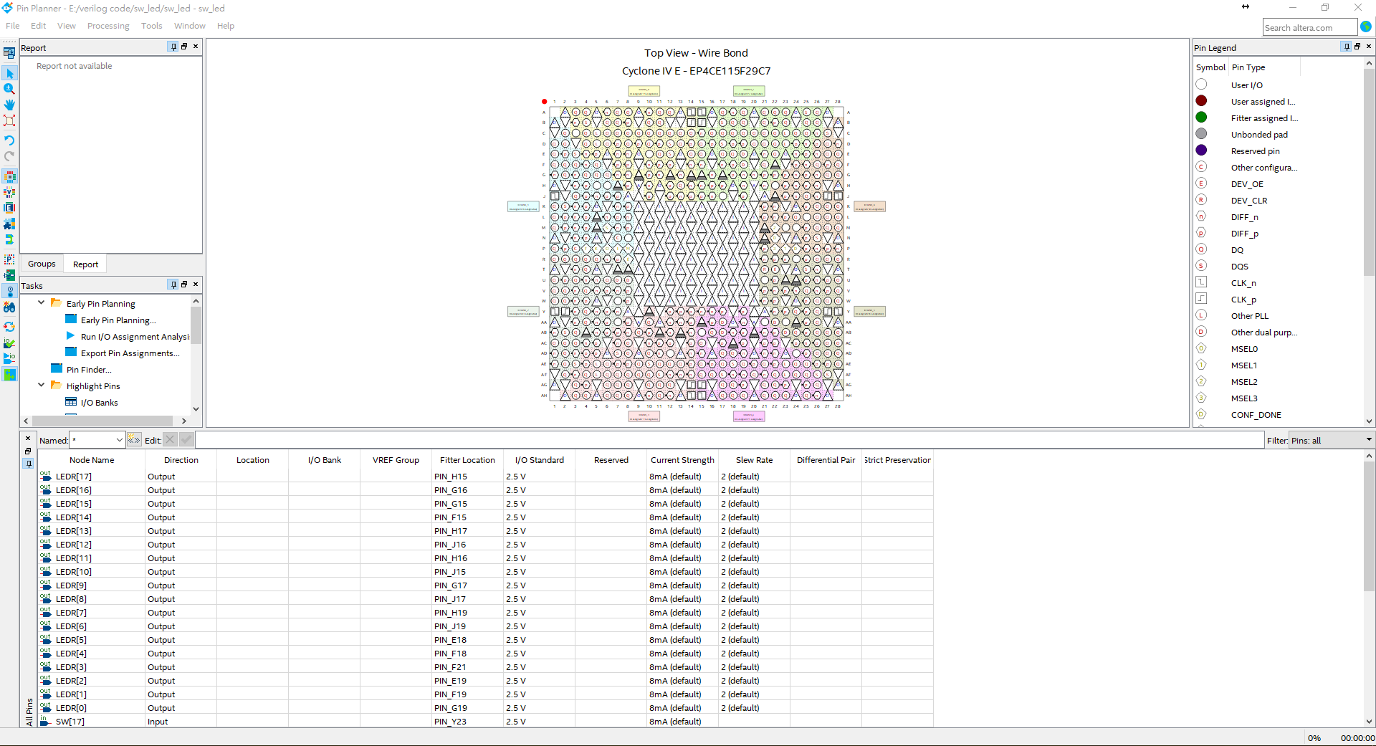
Pin Planner method 1
Assignments =>pin planner
填入腳位4
注意：指定完腳位後，需再 Start Compilation 一次

Slide 4

User Manual 找腳位

Slide 5
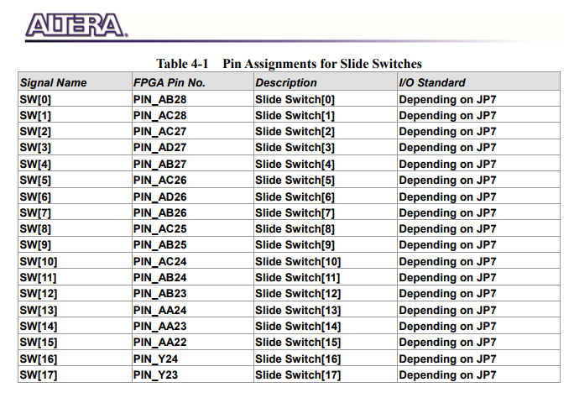
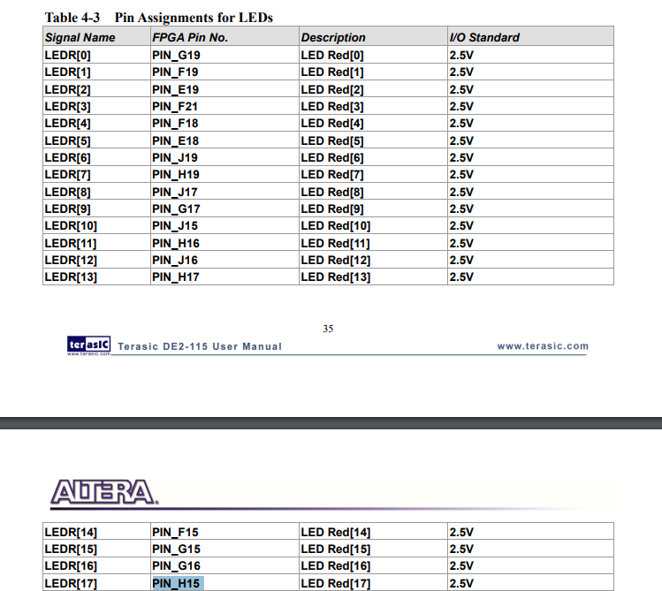
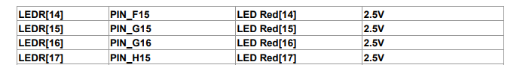
User Manual 找腳位

Slide 6
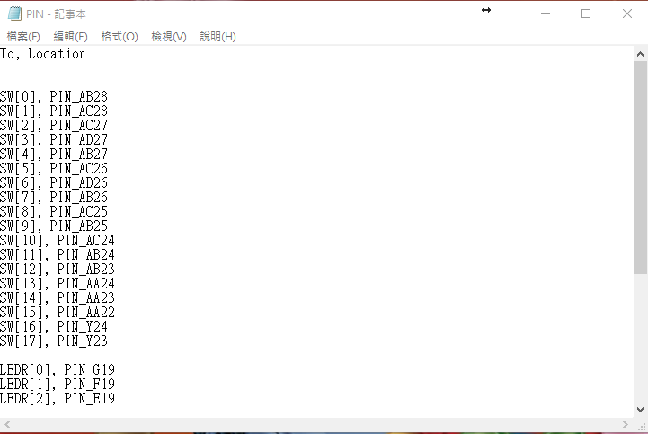
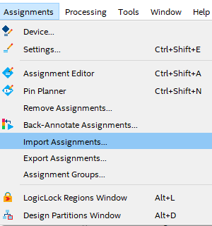
Pin Planner method 2
PIN腳的.txt檔記得跟專案放在同一個根目錄下
Import 完腳位後，需再 Compilation 一次

Slide 7
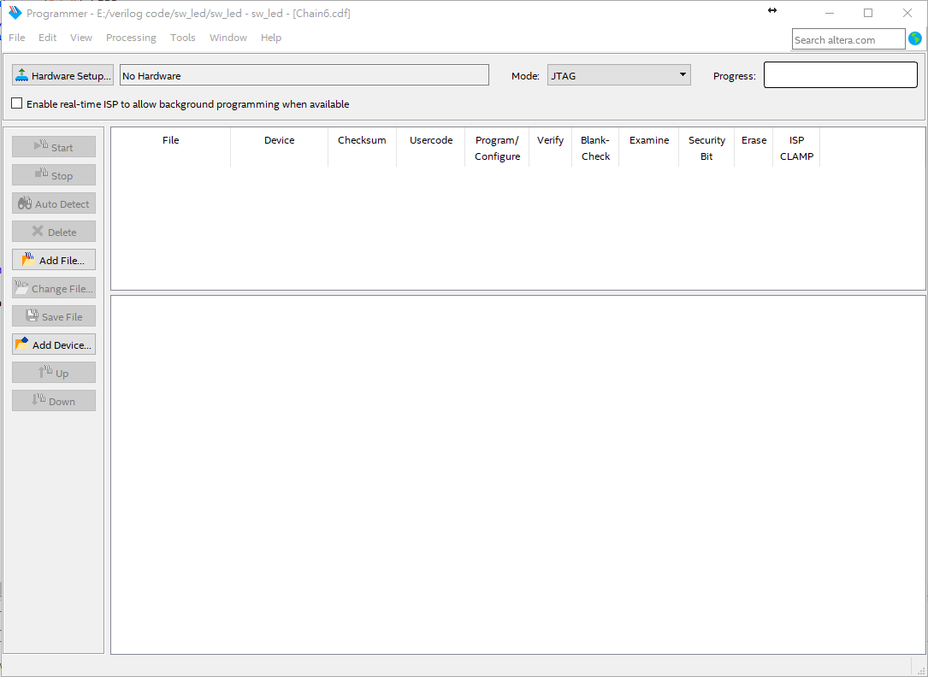
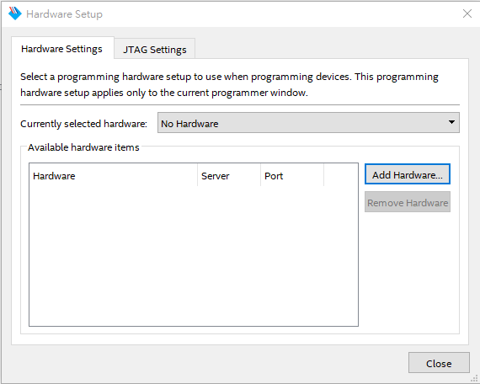
Programmer
Tools =>programmer
?

Slide 8
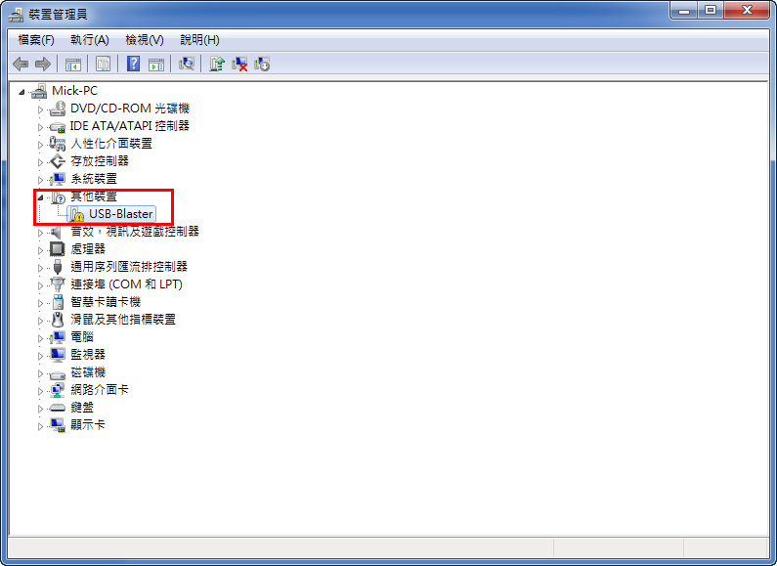
安裝驅動

Slide 9
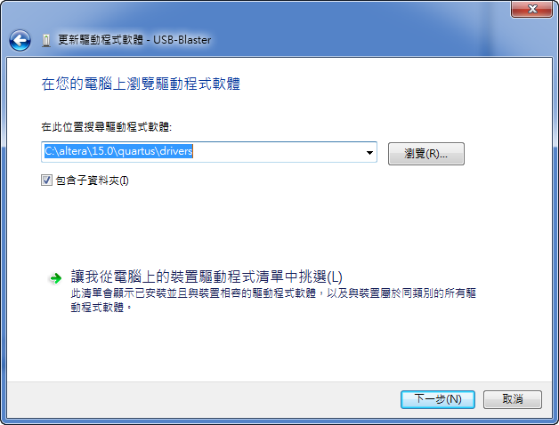
安裝驅動

Slide 10
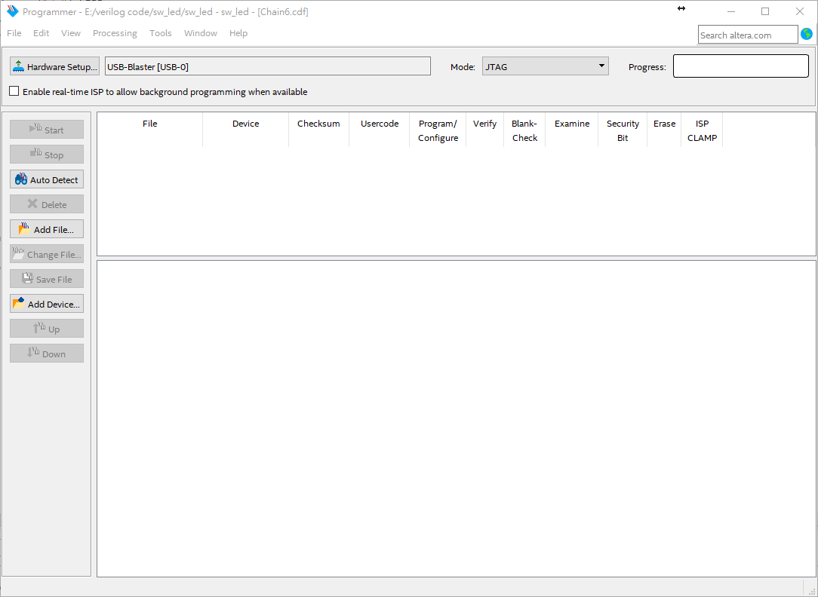
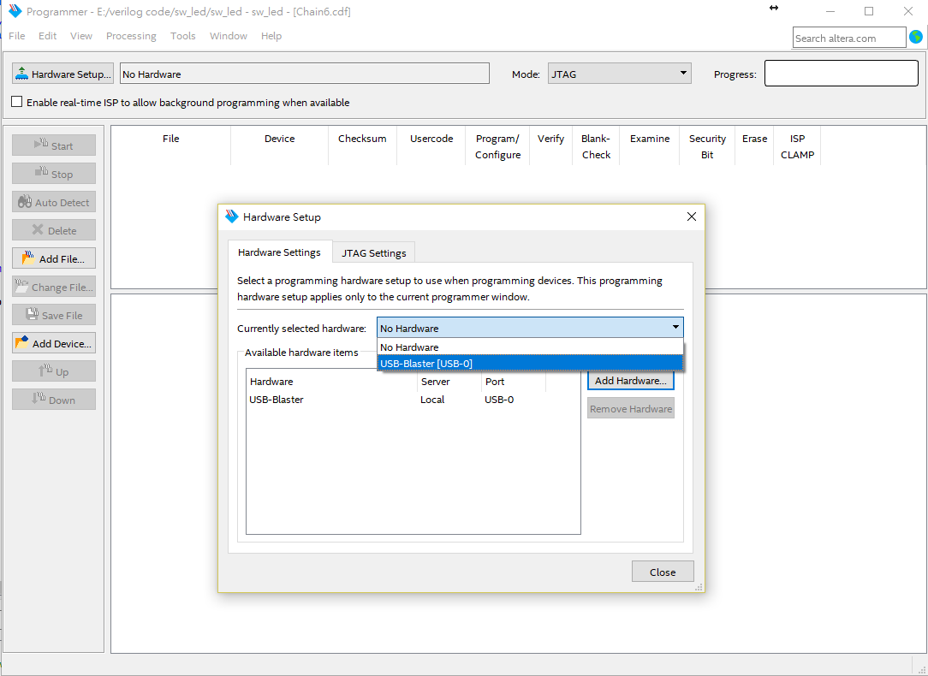
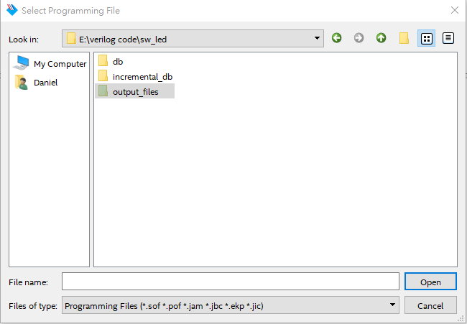
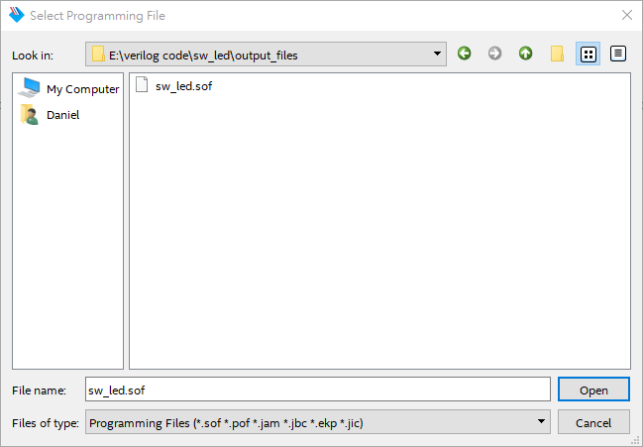
Programmer

Slide 11
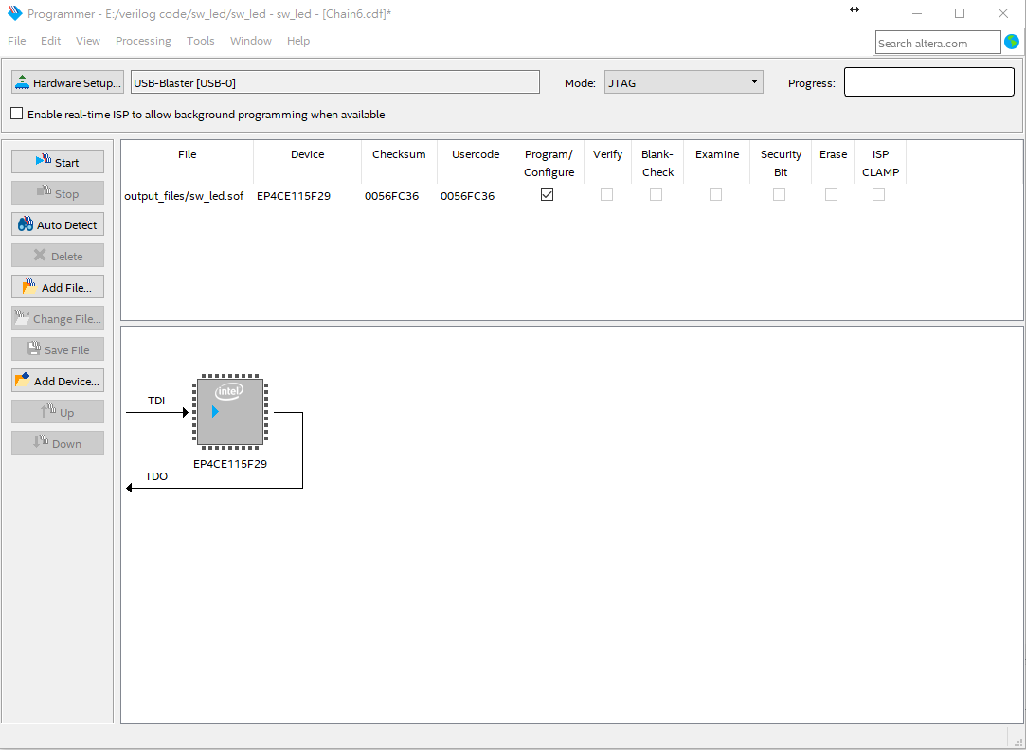
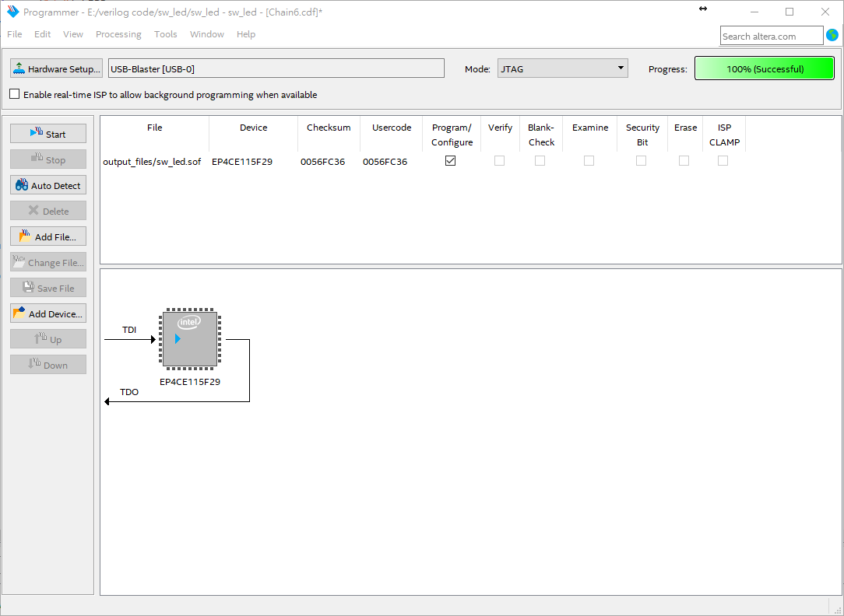
Programmer

Slide 12
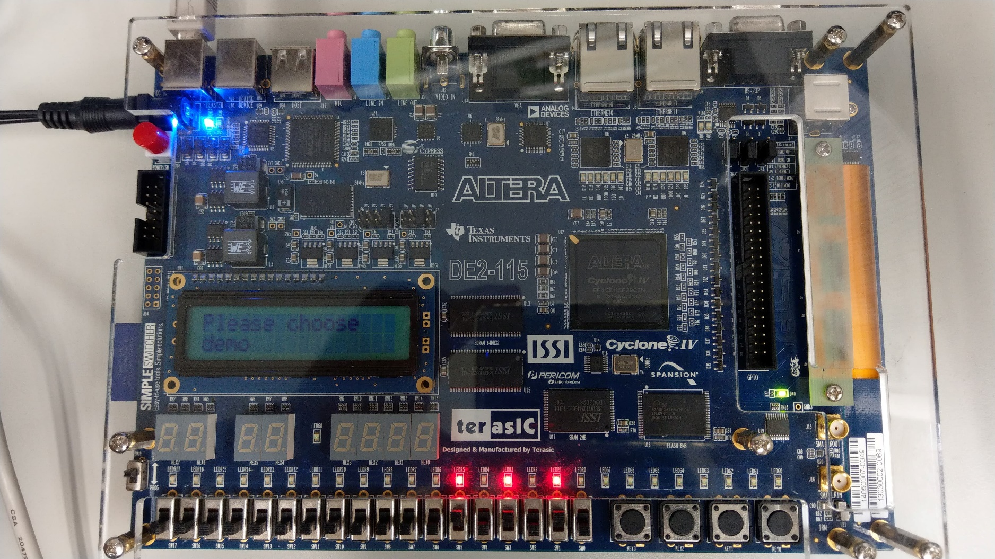
作業一：指撥開關對應LED
當指撥開關在任一個ON的時候，對應到上排16個LED相對位置上亮燈

Slide 13
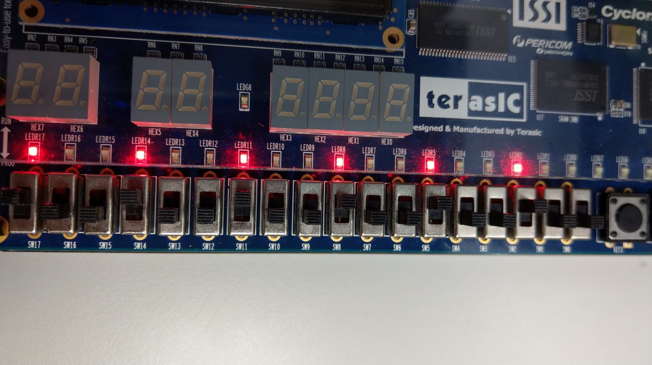
作業一：指撥開關對應LED
當指撥開關在任一個ON的時候，對應到上排16個LED相對位置上亮燈

Slide 14
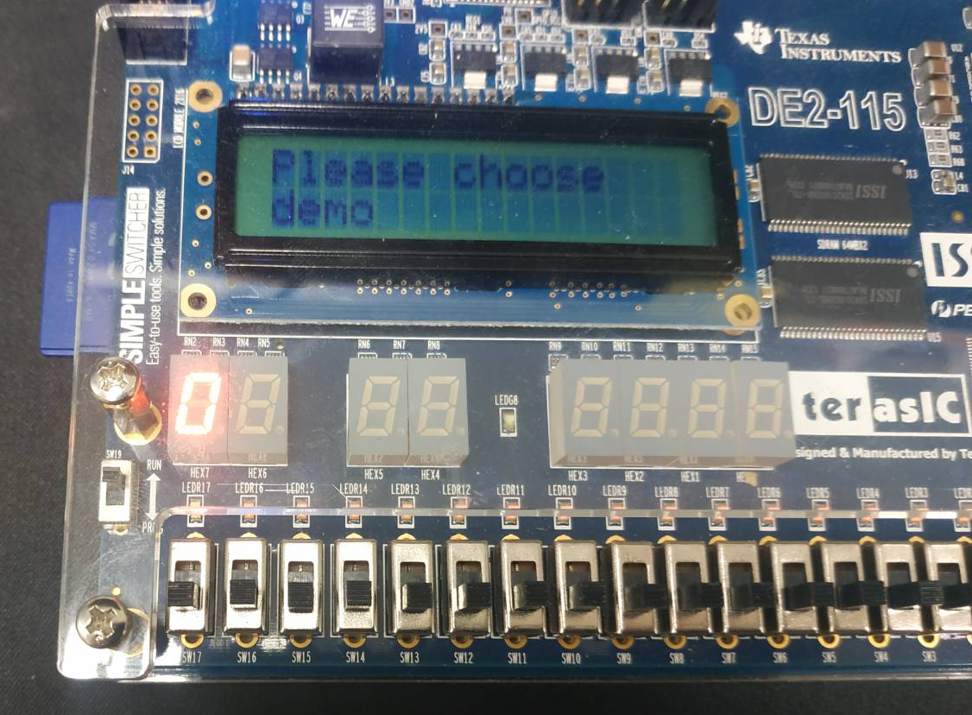
作業二：指撥開關+7段顯示器
利用4個指撥開關，使1個七段顯示器顯示0~F的數值。

Slide 15
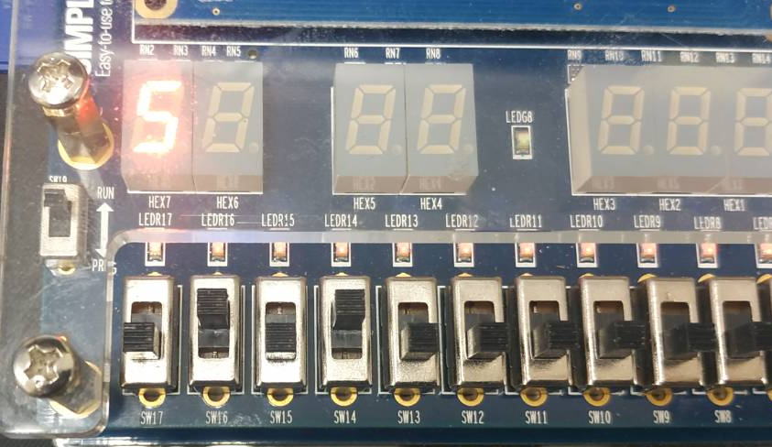
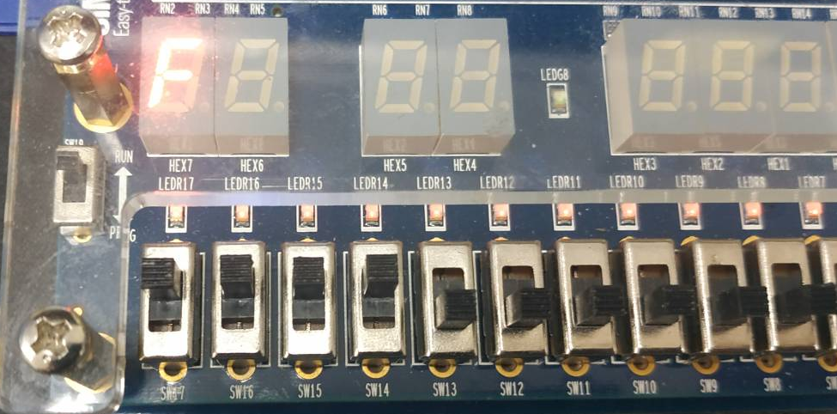
作業二：指撥開關+7段顯示器

Slide 16
作業二：指撥開關+7段顯示器
0 | 1 | 2 | 3 | 4 | 5 | 6 | 7
8 | 9 | A | b | c | d | E | F

Slide 17
END

